Slide 1
3D線上博物館
姓名: 溫彥博、蕭宗朋
日期: 2020/08/05
地點: 中正大學製商中心

Slide 2
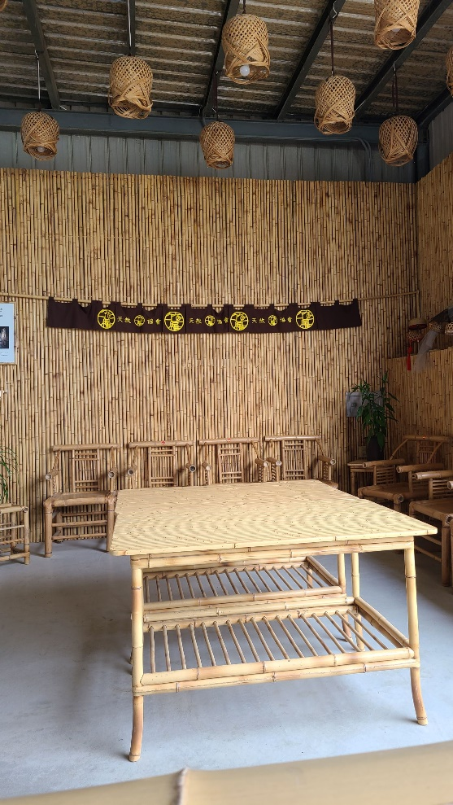
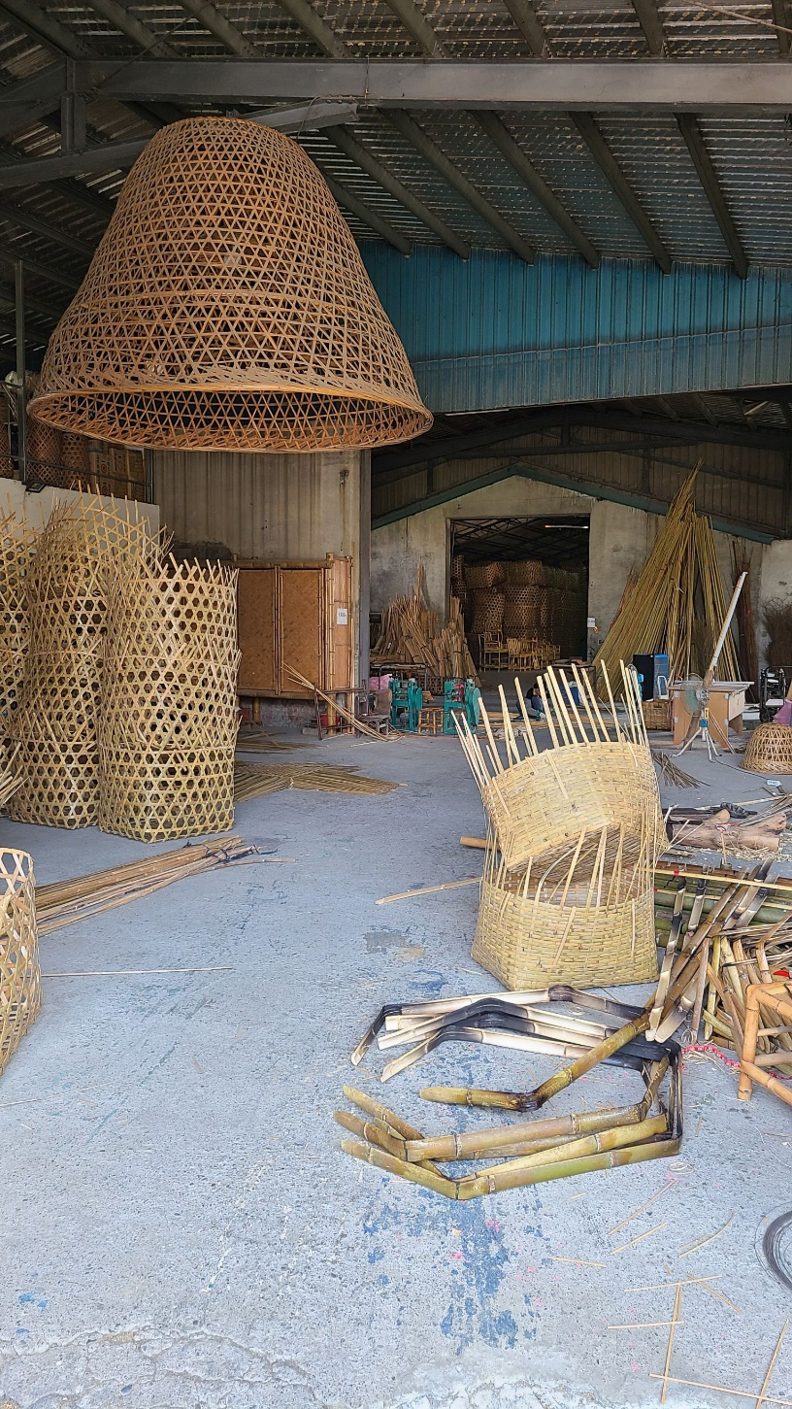
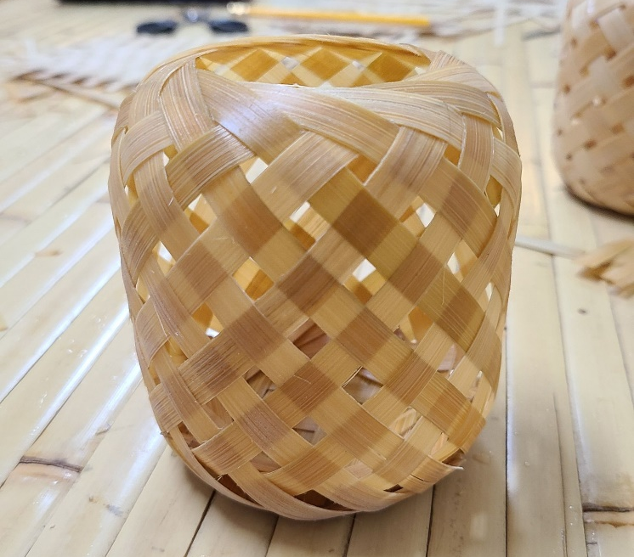
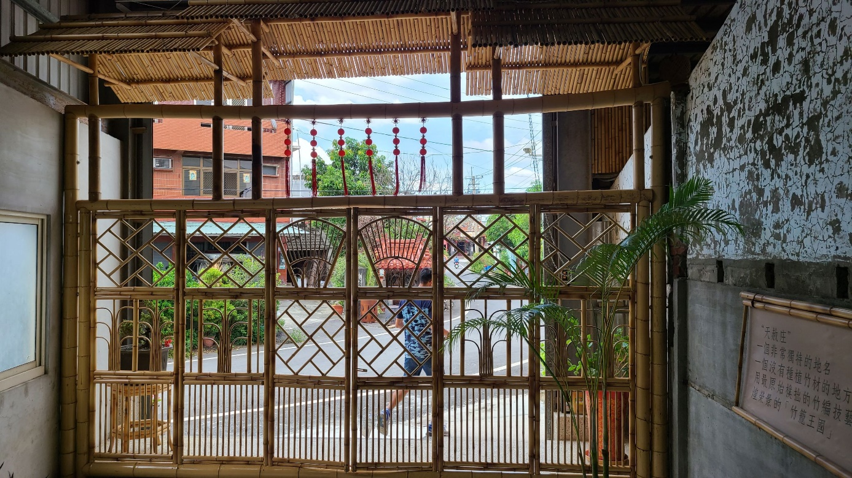
溪口 美南村竹工廠參訪

Slide 3
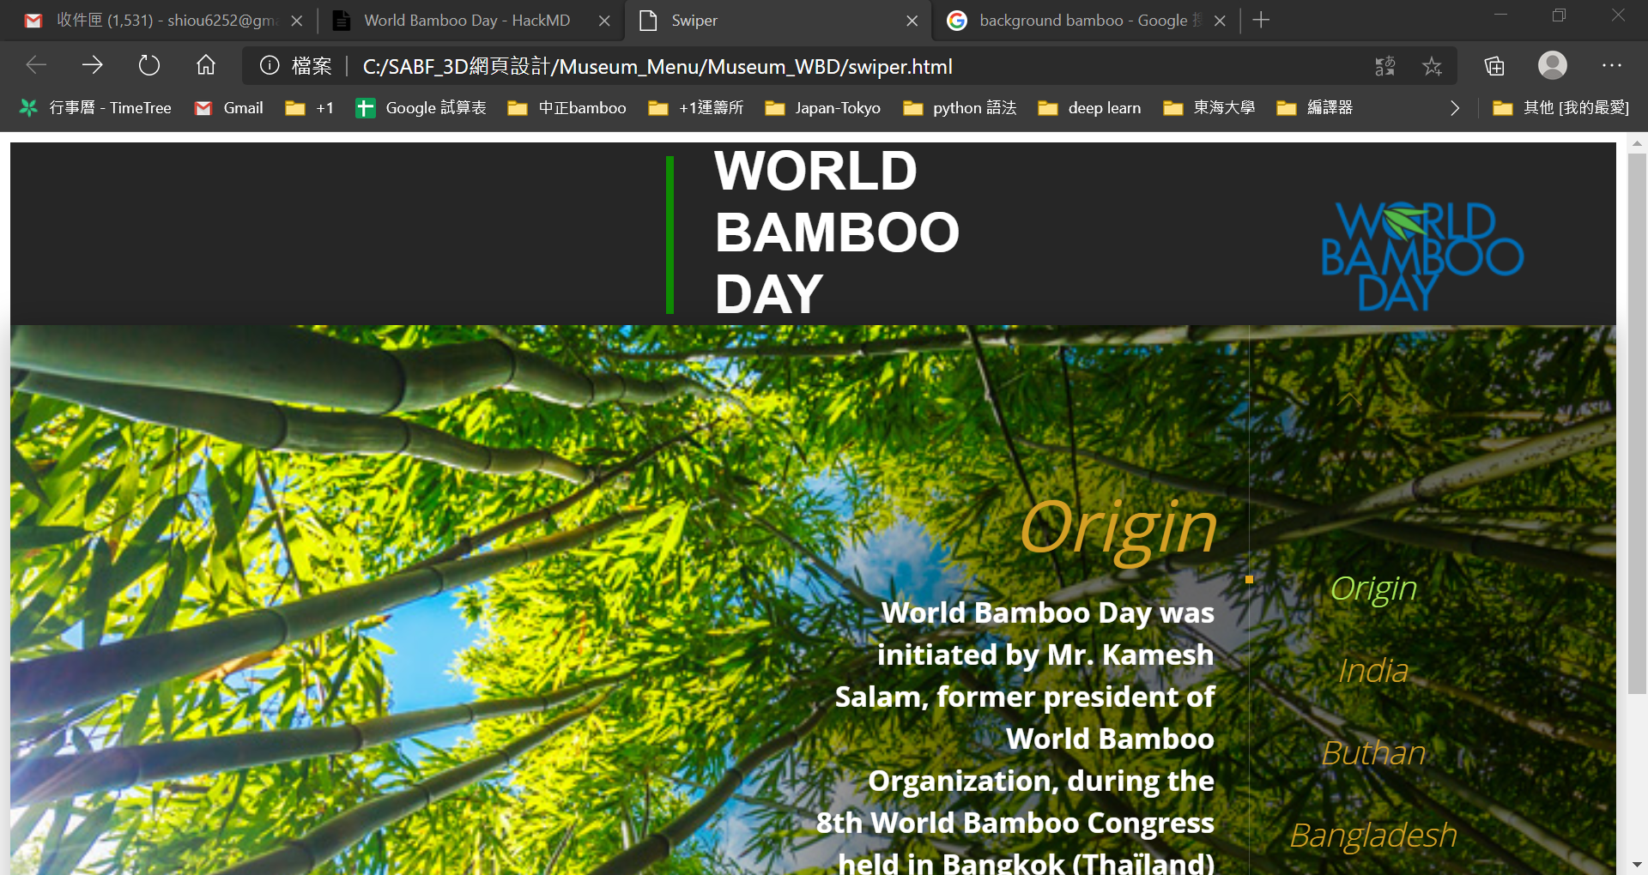
WBD頁面外觀更新

Slide 4
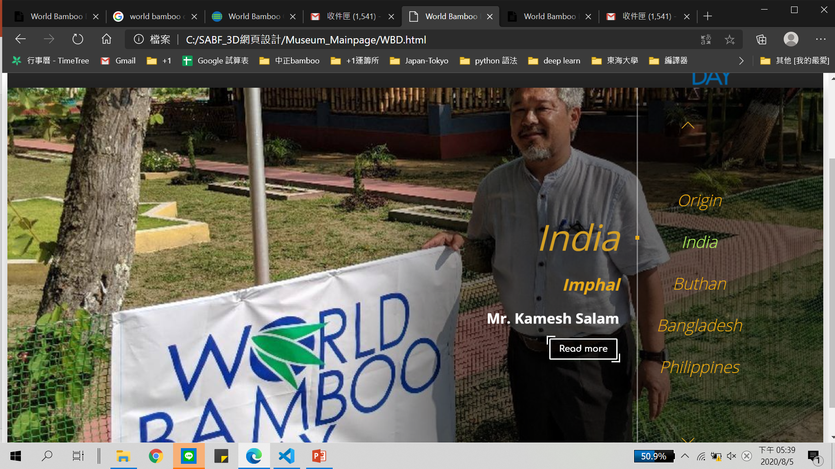
新增Readmore按鈕

Slide 5
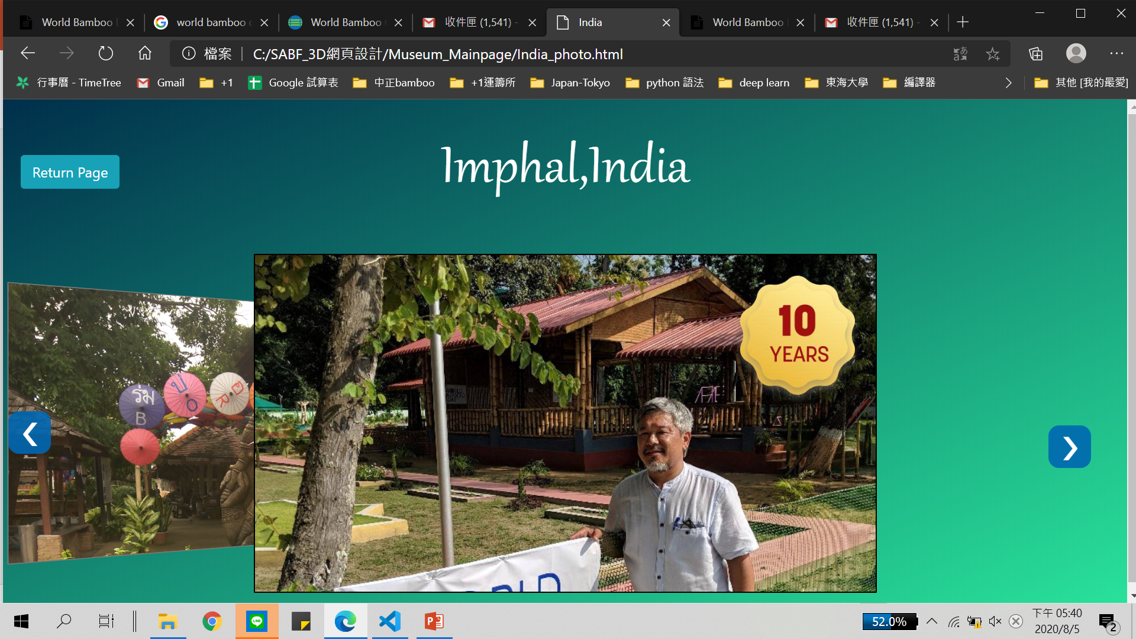
新增Return Page按鈕

Slide 6
本周實習進度
今日實習進度
溪口竹工廠參觀
新增返回按鈕
更新WBD頁面樣式
更改背景圖
新增返回首頁功能
更新WBD頁面樣式
溪口竹工廠參觀
明日實習進度
WBD頁面整合完成

